Slide 1
Projekt – REMAKE
Fotografski prikaz umjetničkih djela u suvremenom vremenu
Obrada rezultata izbora REMAKE radova

Slide 2
1. zadatak:
izabrati neku umjetničku sliku (http://bit.ly/poznati-remake)
slikati sebe (što vjernije kao na originalu)
generirati QR kôd (URL originalne slike) (https://www.qr-code-generator.com )
spojiti originalnu sliku, svoju fotku i QR kôd u jednu sliku (programom Bojanje)
objaviti rad u Teams-ima

Slide 3
2. zadatak: Izbor REMAKE - radova
Pregled i ocjenjivanje 13 izabranih radova bodovima od 1 do 10 putem Google obrasca:
https://forms.gle/62CGQT6uBBiG4R8a6

Slide 4
Rezultati izbor REMAKE - radova

Slide 5
Broj REMAKE rada | Autor i naziv originalne slike | Broj bodova | Postignuto mjesto | Ime i prezime autora | Razred
REMAKE -11 | Claude Monet – „Women with a Parasol, facing left“ | 303 | 1. mjesto | Rok Bašic | 7.c
REMAKE - 5 | Josip Račić – „Majka i dijete“ | 285 | 2. mjesto | Lea Dropučić | 7.a
REMAKE - 6 | Vlaho Bukovac- „Sat engleskog“ | 269 | 3. mjesto | Leona Basić | 7.a
REMAKE - 2 | Vjekoslav Karas – „Rimljanka s lutnjom“ | 241 | 4. mjesto | Filip Radaljac | 7.a
REMAKE - 10 | Claude Monet – „Springtime“ | 236 | 5. mjesto | Noela Bazianec | 7.b
REMAKE - 7 | Vincent van Gogh – „Trauernder alter Mann“ | 231 | 6. mjesto | Luka Martinčević | 7.c
REMAKE - 4 | Vjekoslav Karas – „Rimljanka s lutnjom“ | 227 | 7. mjesto | Jana Bošnjak | 7.b
REMAKE - 13 | Vincent van Gogh – „Portrait of Dr. Gachet“ | 222 | 8. mjesto | Ivano Voloder Petrović | 7.c
REMAKE - 3 | Vjekoslav Karas – „Rimljanka s lutnjom“ | 220 | 9. mjesto | Jakov Damjanović | 7.b
REMAKE - 9 | Vincent van Gogh – „Portret Marie Ginoux“ | 220 | 10. mjesto | Nino Pleša | 7.b
REMAKE - 1 | Vincent van Gogh – „Portrait of Dr. Gachet“ | 209 | 11. mjesto | Mihael Srpak | 7.b
REMAKE - 8 | Vincent van Gogh – „Trauernder alter Mann“ | 199 | 12. mjesto | Maksim Raguž | 7.b
REMAKE - 12 | Vincent van Gogh – „Trauernder alter Mann“ | 195 | 13. mjesto | StipeTolic-7C.jpg | 7.c

Slide 6
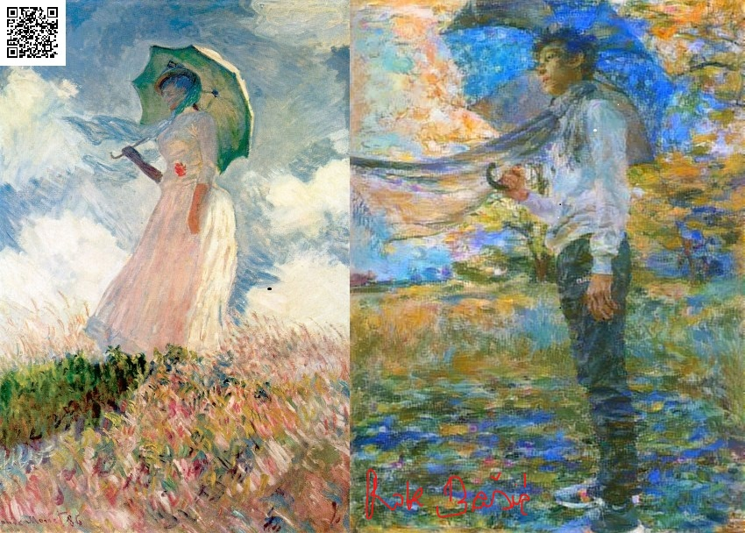
Claude Monet – „Women with a Parasol, facing left“,
303 boda, 1. mjesto, Rok Bašić, 7.c

Slide 7
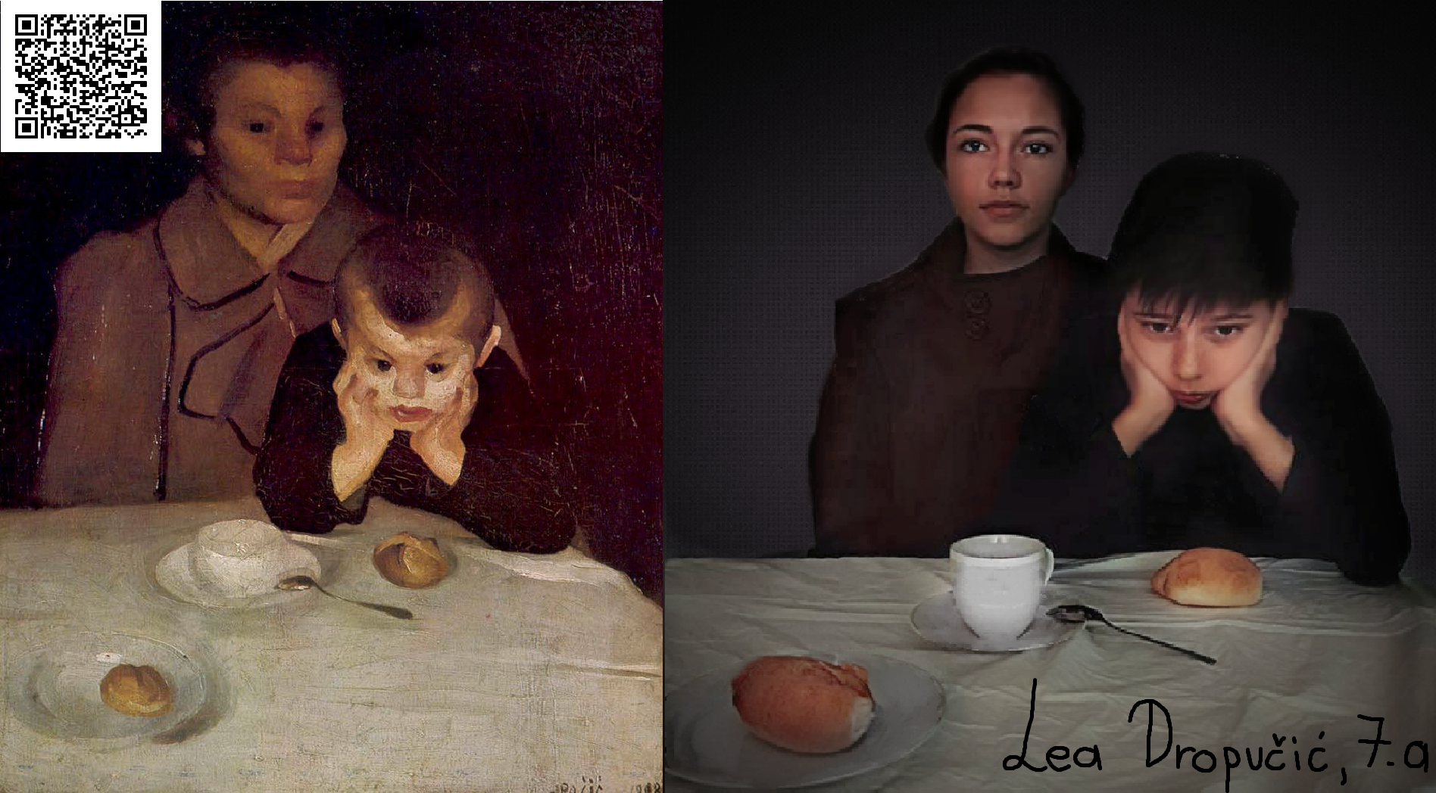
Josip Račić – „Majka i dijete“
285 bodova, 2. mjesto, Lea Dropučić, 7.a

Slide 8
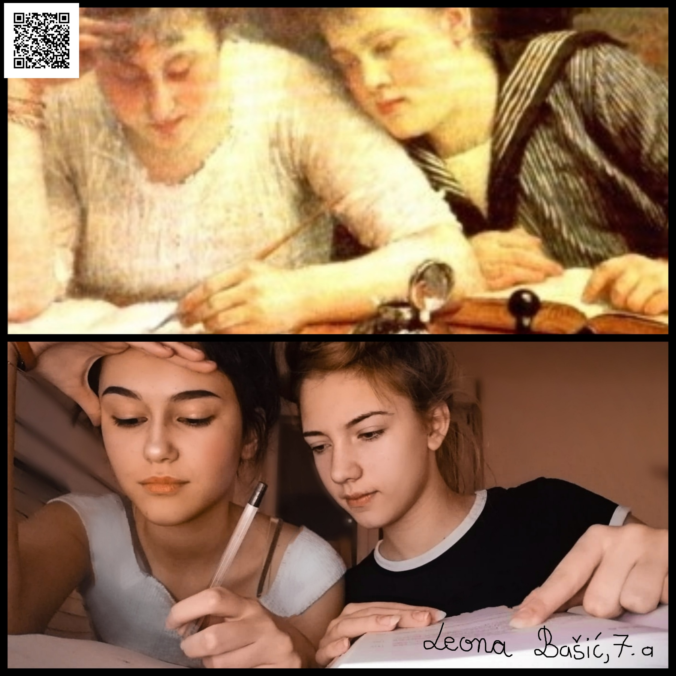
Vlaho Bukovac- „Sat engleskog“
269 bodova, 3. mjesto, Leona Basić, 7.a

Slide 9
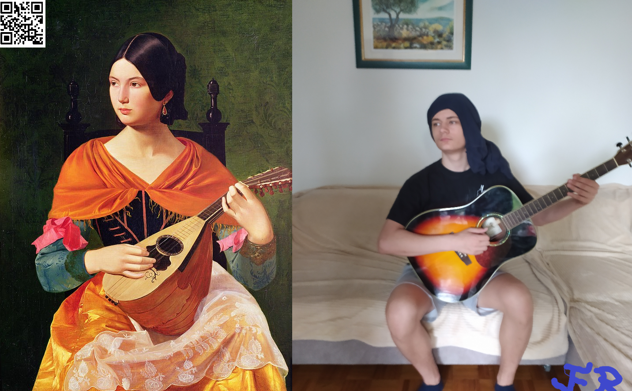
Vjekoslav Karas – „Rimljanka s lutnjom“
241 bod, 4. mjesto, Filip Radaljac, 7.a

Slide 10
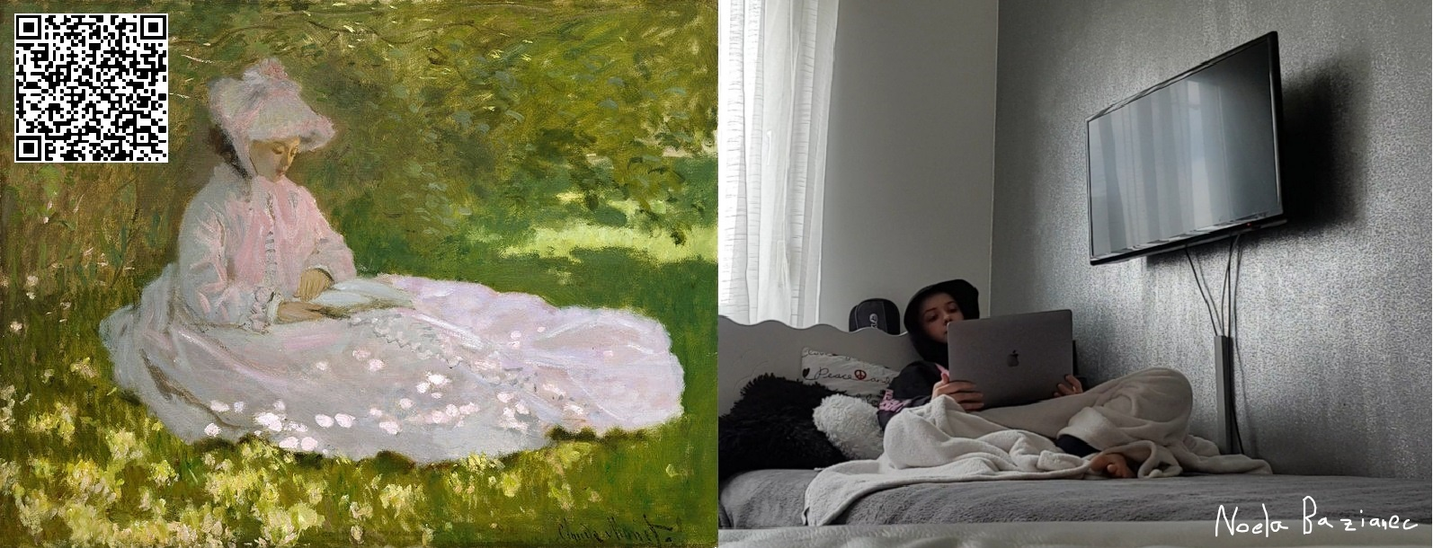
Claude Monet – „Springtime“
236 bodova, 5. mjesto, Noela Bazianec, 7.b

Slide 11
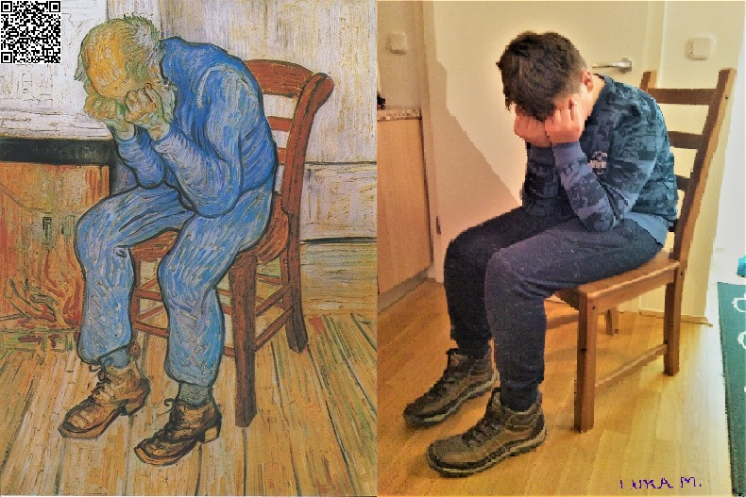
Vincent van Gogh – „Trauernder alter Mann“
231 bod, 6. mjesto, Luka Martinčević, 7.c

Slide 12
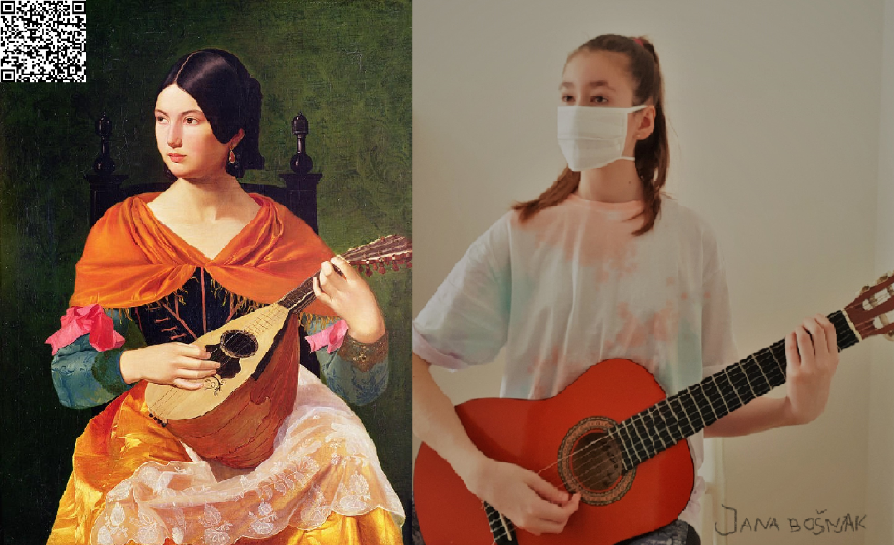
Vjekoslav Karas – „Rimljanka s lutnjom“
227 bodova, 7. mjesto, Jana Bošnjak, 7.b

Slide 13
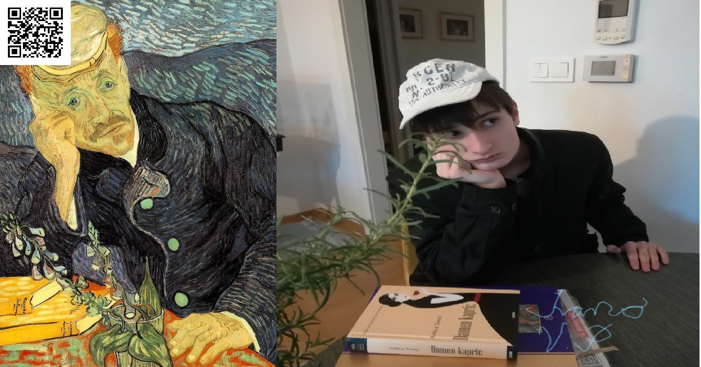
Vincent van Gogh – „Portrait of Dr. Gachet“
222 boda, 8. mjesto, Ivano Voloder Petrović, 7.c

Slide 14
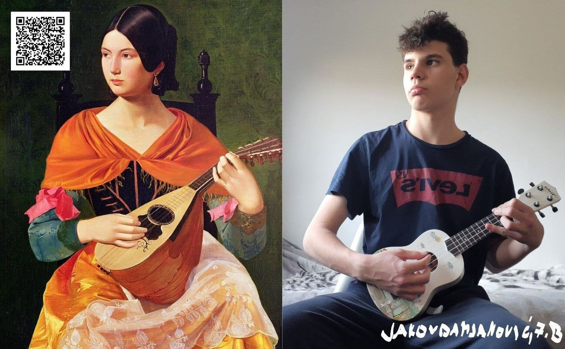
Vjekoslav Karas – „Rimljanka s lutnjom“
220 bodova, 9. mjesto, Jakov Damjanović, 7.b

Slide 15
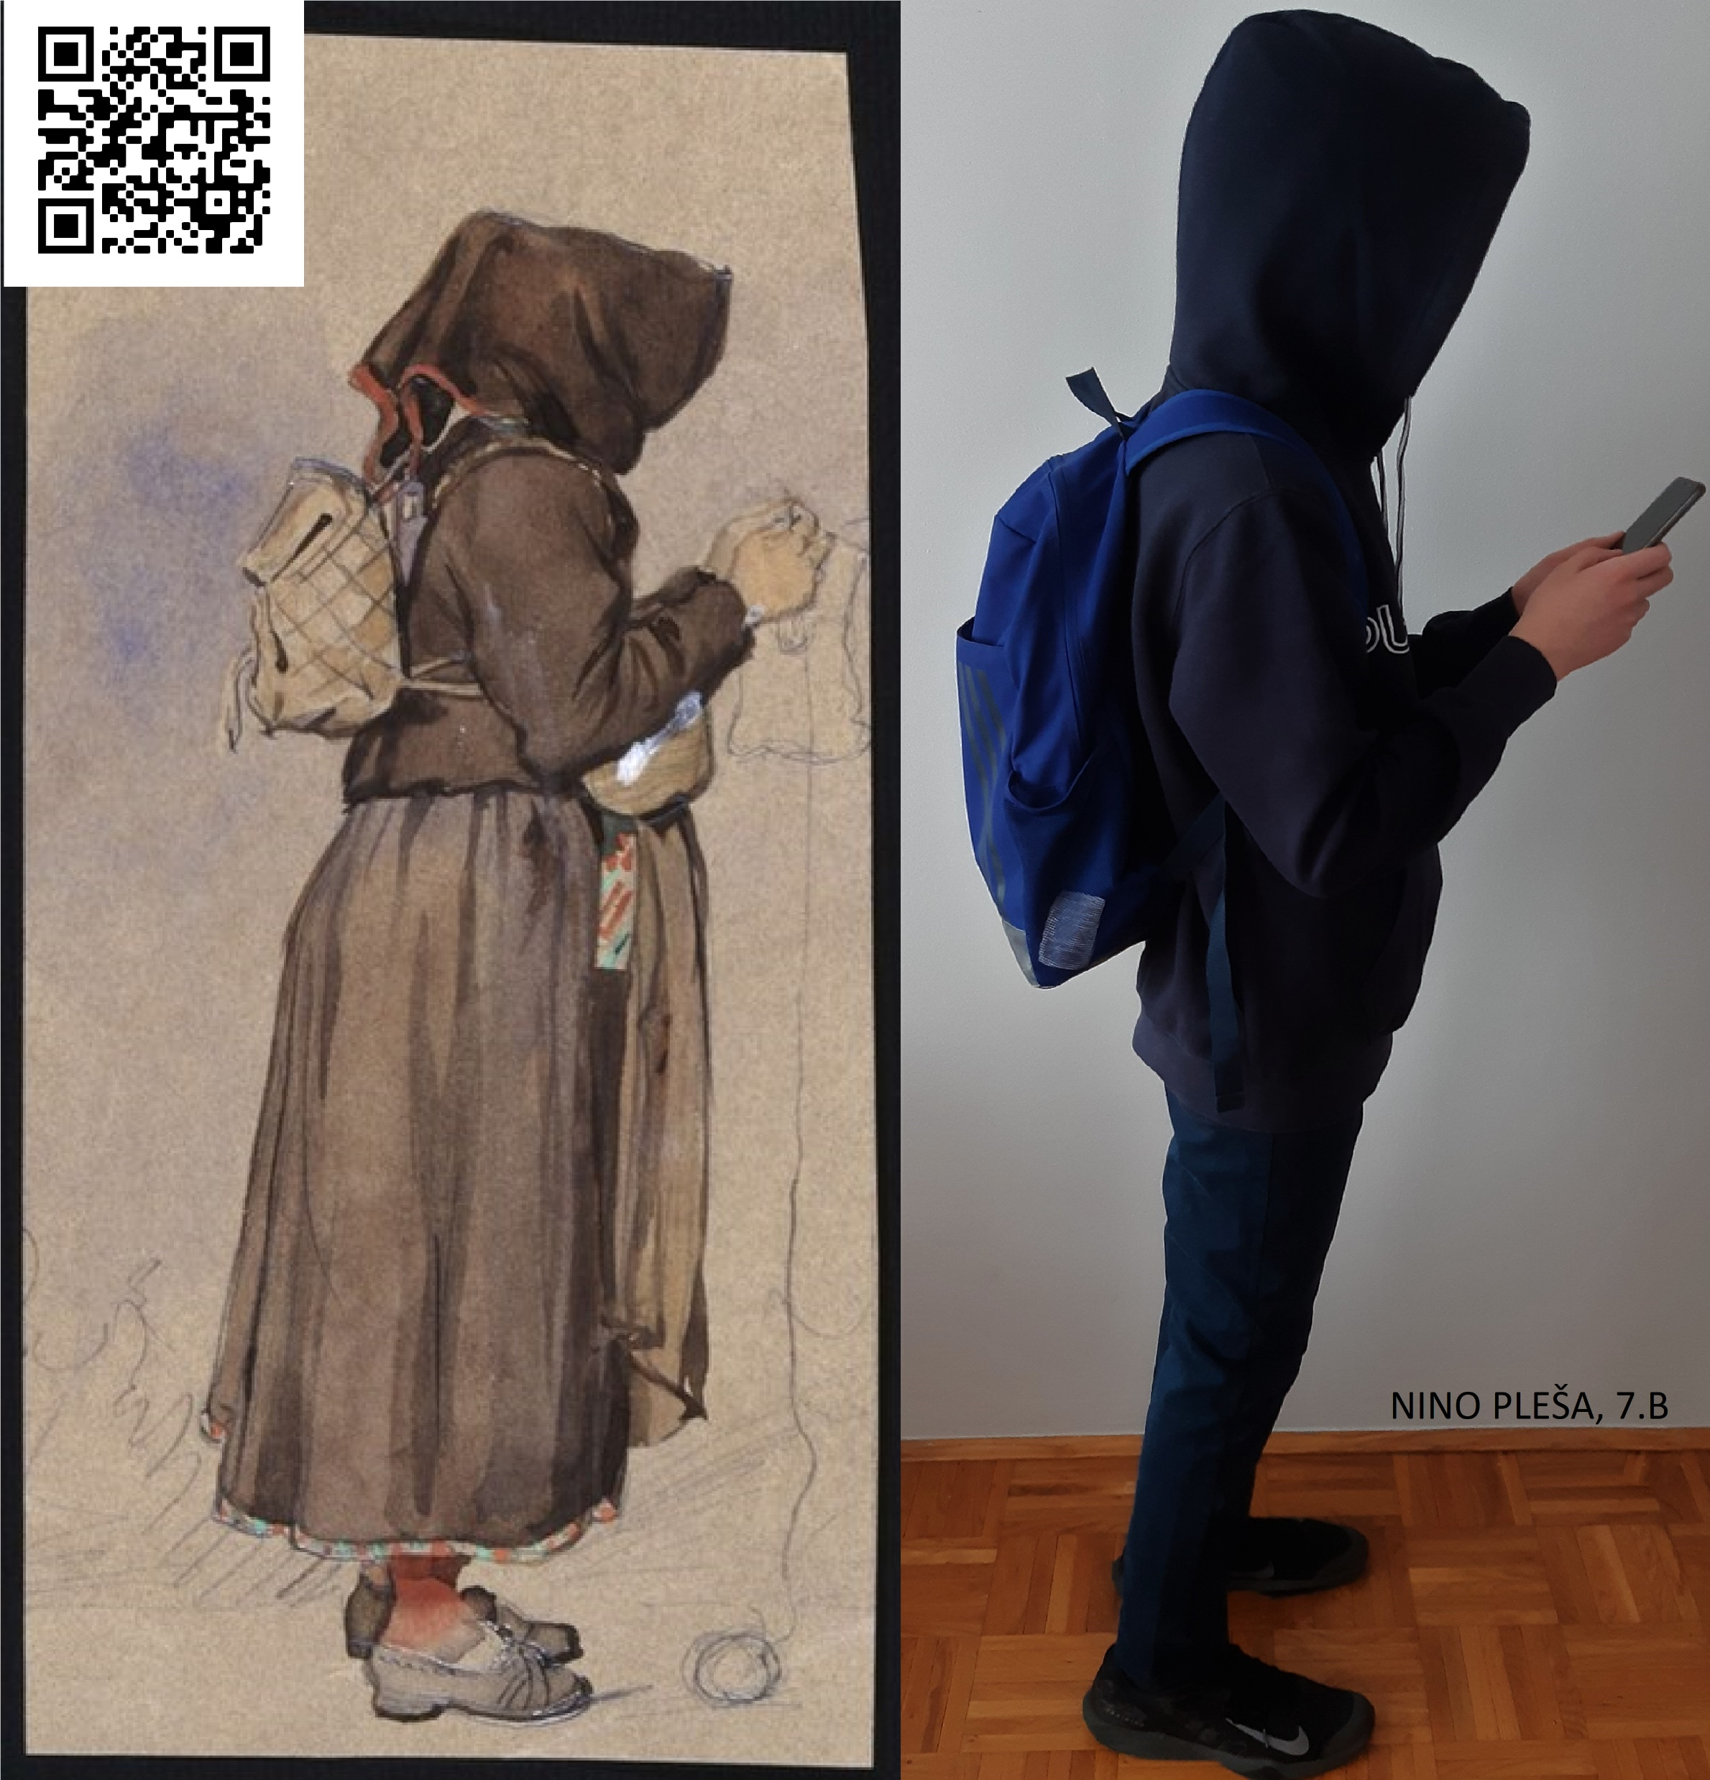
Vincent van Gogh – „Portret Marie Ginoux“
220 bodova, 10. mjesto, Nino Pleša, 7.b

Slide 16
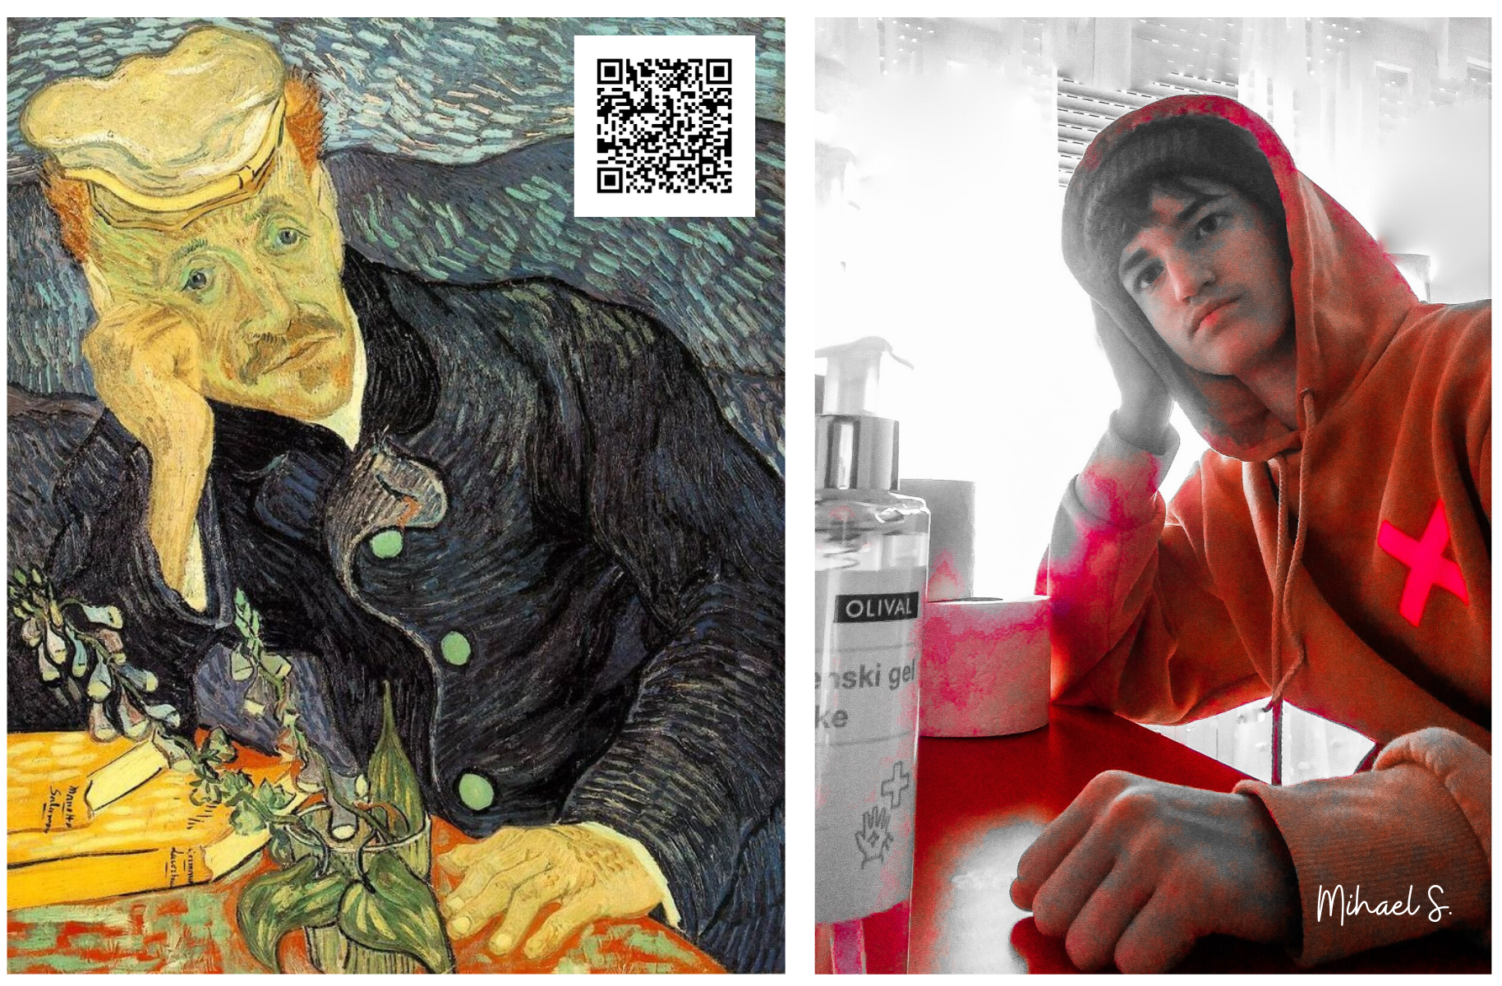
Vincent van Gogh – „Portrait of Dr. Gachet“
209 bodova, 11. mjesto, Mihael Srpak, 7.b

Slide 17
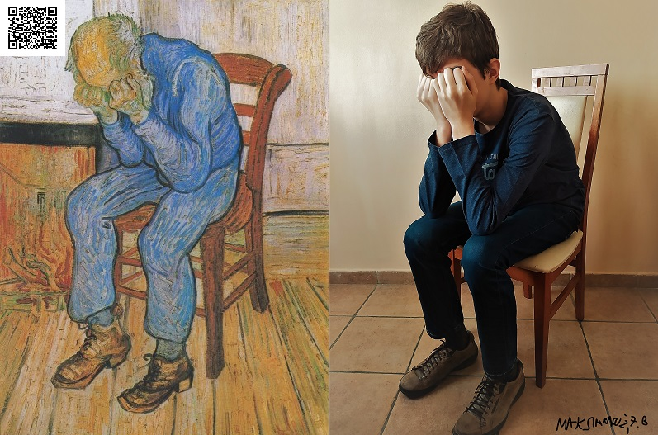
Vincent van Gogh – „Trauernder alter Mann“
199 bodova, 12. mjesto, Maksim Raguž, 7.b

Slide 18
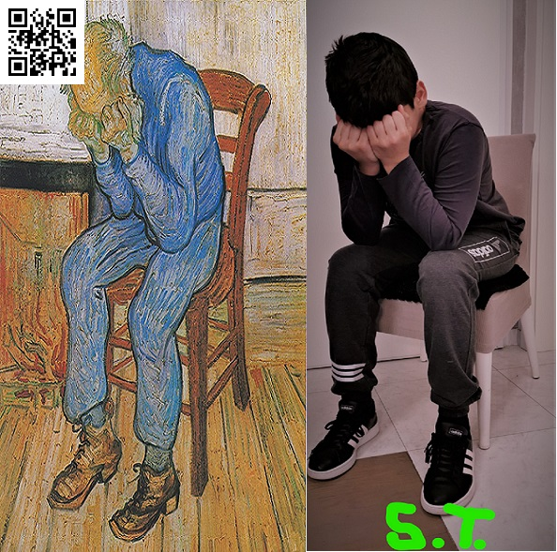
Vincent van Gogh – „Trauernder alter Mann“
195 bodova, 13. mjesto, Stipe Tolić, 7.c

Slide 19
Što su učenici rekli o projektu:
Što misliš o projektu REMAKE u kojem si i sam sudjelovao ?
Baš mi se svidjelo izrađivati ga, Teško je bilo odlučiti koji original odabrati, Vjerojatno ću opet izraditi sličan rad
Teško je bilo odlučiti koji original odabrati, Bilo mi je teško razumjeti što se traži u zadatku, Imao/la sam problem prilikom izrade QR koda
Bilo mi je teško razumjeti što se traži u zadatku
Baš mi se svidjelo izrađivati ga, Teško je bilo odlučiti koji original odabrati

Slide 20
Vjerujem da su vam se svidjele ideje kako su učenici SEDMIH razreda na svojim slikama udahnuli umjetnički „štih” odabrane originalne slike!
http://bit.ly/poznati-remake
Nasmijte se malo sa smiješnim primjerima Remake fotografija na temu: Karantena
https://www.classicfm.com/discover-music/humour/recreating-famous-paintings-home-quarantine/
https://www.boredpanda.com/art-recreation-at-home-museum-challenge/

Slide 21
Izbor najoriginalnije LOGO kreacije
Odabrano 9 radova kojima su učenici trebali dodijeliti jedan od 1 do 9 bodova.

Slide 22
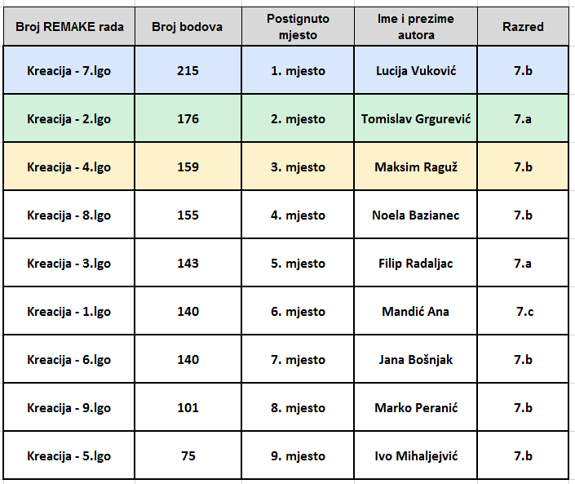

Slide 23
Što su učenici rekli o ocjenjivanju najbolje kreacije:

Slide 24
Napiši kojoj si Kreaciji dao/dala najviše (9) bodova i objasni zašto? (boduje se tvoj opis)
Najviše sam bodova dao Kreaciji-7 jer je daleko najkreativnija i oduzela mi je dah kad sam je isprobao. Posebno me oduševila mogućnost crtanja namještaja i prozora u drugačijim bojama i mogućnost prodavanja kuće. Osjećao sam se kao agent za nekretnine i dizajner u isto vrijeme!
Najviše bodova dala sam Kreaciji-7. Pregršt elemenata, lijepo raspoređenih te jako kreativna zamisao. Primjeti se da je uloženo puno truda u ovaj rad te od mene zaslužuje najbolje mjesto.

Slide 25
Kreaciji 7 koja omogućuje uređivanje sobe u različitim bojama i onda omogućuje prodaju uređene sobe dao sam najviše bodova. Program je bio najzahtjevniji za napisati, ima praktičnu svrhu, pokazuje se na ekranu točno ono što se i prodaje. Slični se program može naći i na IKEA stranici gdje se može urediti soba prije kupnje namještaj
Kreaciji 7 sam dao najviše bodova jer je po meni najoriginalnija od svih kreacija te je jako lijepo nacrtano.
Ta kreacija mi je bila najbolja i po meni najteža za napraviti pa sam joj dao 9 bodova.

Slide 26
Napiši kojoj si Kreaciji dao/dala najmanje (1) bod i objasni zašto? (boduje se tvoj opis)
Najmanje sam dao kreaciji broj 5 iz razloga tog što mi se čini da kreacija nije kompleksna kao druge. Vidi se uloženi trud no po mojem mišljenju u kreaciju je trebalo staviti još malo više stavki.
Kreaciji 5 zato što mi se čini prejednostavnom
Kreaciji 5 jer je najjednostavnija.
1 bod dala sam Kreaciji 5 zato što je bila kratka s izborima u prozoru.
Najmanji broj bodova (1) sam dodijelila Kreaciji pod brojem 5 zato što mislim da se ta Kreacija sastoji od najmanje komponenata (mogućnost odabira svega nekoliko vrsta i broja automobila) te je od svih devet kreacija najjednostavnije napravljena.

Slide 27
1 bod sam dao Kreaciji-5 jer je najmanje kreativna, ima premalo mogućnosti i opcija među njima i također, u programu se ne koristi kornjača odnosno ništa se ne nacrta.
Najmanje bodova dala sam Kreaciji-5. Sama ideja je jako kreativna i sviđa mi se, ali smatram da bi se još detalja i elemenata trebalo dodati da bi postala još bolja. :)
Kreaciji 5 sam dao najmanje bodova jer smatram da se moglo još toga napraviti, odnosno program je bio prekratak.
Kreaciji 5 sam dao jedan bod jer imam doživljaj da je u nju uloženo najmanje truda od ovih devet.

Slide 28
Hvala na pažnji!
Učiteljica: Magdalena Babić

